Slide 1
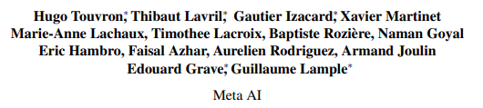
LLaMA: Open and Efficient Foundation Language Models 27 Feb 2023

Slide 2
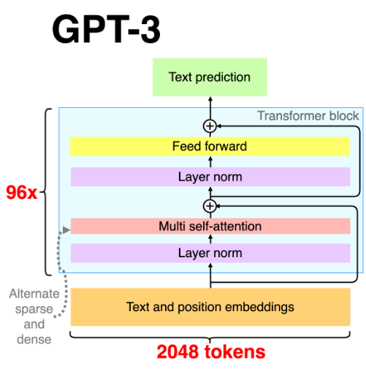
복습
1. GPT3
사전 학습 후, 추론 시점에서 사용자가 간단한 예시만을 제공하는 zero-/one-/few-shot만으로도 파인튜닝 모델에 근접한 성능을 냄.
모델 규모 확장에 따른 엔트로피 감소(파워로 양상)
1750억개(175B)의 파라미터 학습
2. InstructGPT
사람 선호도 반영을 위해, 사람 피드백을 통한 강화학습(RLHF) 수행
대규모 데이터 사전학습 + 사람이 직접 만든 SFT model + Reward model

Slide 3

핵심
LLaMA는 공개된 데이터만을 이용해 학습시킨 7B~65B 파라미터 규모의 범용 모델
GPT-3(175B)보다 훨씬 작은 규모임에도 더 나은 성능
단순히 모델 크기 증가 X, 작은 모델에 충분히 많은 데이터로 학습 전략
지시 데이터(Instruction Finetuning)의 재조명
편향,독성,환각의 문제 해결 필요성
추가 탄소 배출 절약

Slide 4
Abstract
LLaMA
7B ~ 65B 파라미터 규모의 대규모 언어 모델
비공개 데이터 없이 공개된 데이터만으로 수조 개의 토큰으로 학습
LLaMA-13B (win!) VS GPT3-175B (lose)
65B의 LLaMA는 Chinchilla-70B/ PaLM-540B 등 최고 성능 모델과 동등
연구 공동체에 공개해 누구나 활용 가능

Slide 5
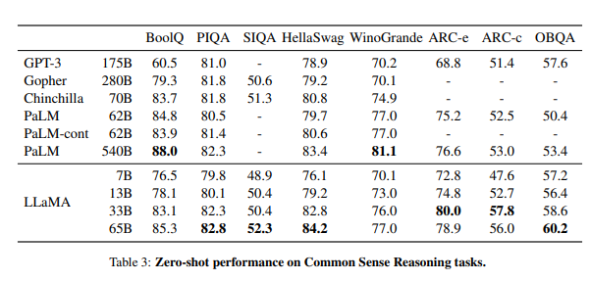

Slide 6
Introduction
이전 연구에서 모델 규모 충분히 키우니까 few-shot 학습 능력 등장
But, 큰 규모의 모델 / 큰 모델을 빨리 학습 / 훈련 속도 <
작은 규모의 모델에 많은 데이터를 학습 / 작은 모델을 오래 학습 / 추론 속도 (= LLaMA)
LLaMA-13B (win!) VS GPT3-175B (lose)
LLaMA는 단일 GPU에서 실행 가능, 비공개 데이터에 의존 X, 공개 데이터만 사용
Notes:
이러한 배경에서 본 연구는 통상보다 훨씬 많은 토큰으로 여러 크기의 언어 모델을 훈련하여, 주어진 추론 자원 내에서 최고 성능을 내는 모델을 목표로 하였습니다.

Slide 7

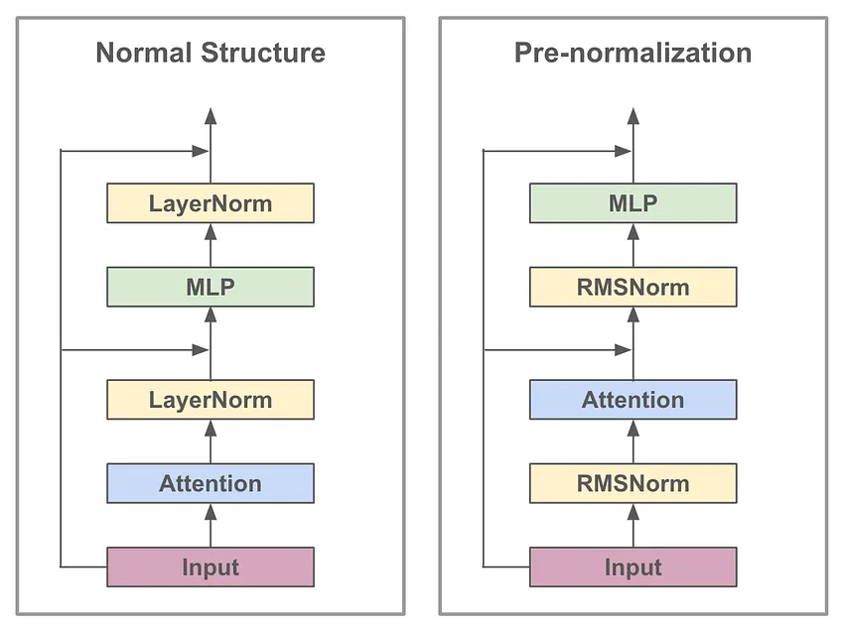
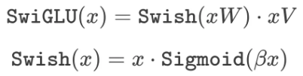
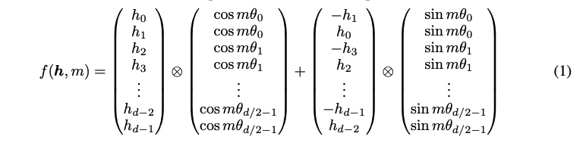
Model Architecture
Transformer 아키텍처
입력에 RMSNorm 정규화를 적용(pre-normalization 방식) => 학습 안정성 UP!
SwiGLU 활성화 함수 => 표현력 UP!
RoPE(Rotary Positional Embeddings) 방식의 위치 임베딩 => 위치 표현 효율 UP!
Notes:
각 Transformer 서브레이어의 출력을 정규화하는 대신 입력에 RMSNorm 정규화를 적용하는 프리-노멀라이제이션
RMS Normalization(RMSNorm)은 Layer Normalization의 변형 기법으로, 평균값을 계산하지 않고 루트 평균 제곱(Root Mean Square, RMS)만으로 정규화하는 방식 => LayerNorm보다 계산량이 적고, 성능을 유지하면서도 더 안정적으로 학습할 수 있습니다.
SwiGLU라는 activation 함수를 사용
기존의 절대적 위치 임베딩을 제거하고, 매 층마다 RoPE(Rotary Positional Embeddings) 방식의 위치 임베딩을 추가하여 위치 표현 효율을 높였습니다
이 전에는 position에 대한 정보를 더해주는 방식으로 진행을 했다면, Rotary embedding은 곱하는 방식으로 position 정보를 주입합니다.
그 이유는 self-attention에서 사용하는 내적 자체가 벡터 사이의 각도를 다루기 때문에 position 정보를 더해주는 것은 효율적이지 않다고 주장

Slide 8
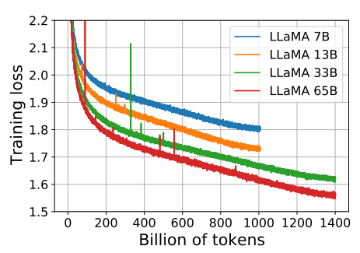
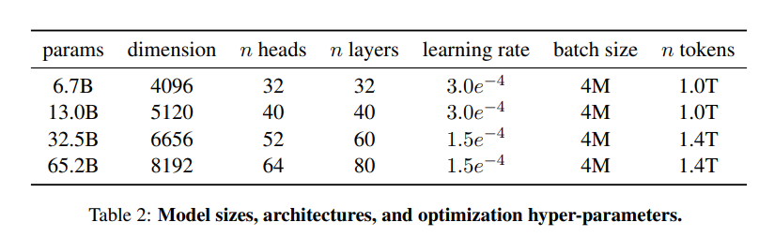
Training Setup
사전 훈련
- 웹 크롤링 데이터(CommonCrawl), 대용량 텍스트 코퍼스(C4), 오픈 소스 코드(GitHub), 위키피디아, 서적 데이터셋(프로젝트 구텐베르크 등), ArXiv 논문, Q&A 포럼(StackExchange) 등
공개 데이터로 사전 훈련 => 1.4조 개 토큰
각 토큰은 한 번만 모델에 노출
4백만 토큰 배치 사이즈로 AdamW 옵티마이저를 통해 학습
Notes:
옵티마이저는 이 손실 함수의 값을 최소화하기 위해 모델의 파라미터를 조절하는 알고리즘
Adam : 과거의 gradient(기울기)의 제곱들의 평균 + gradient 들의 평균
즉, 과거의 기울기 정보들을 사용, 현재의 파라미터를 업데이트합니다
기울기 값 중 하나가 값이 과하다면, 모델의 예측은 과한 기울기에 편향된 결과(과적합)(Adam 문제점)
AdamW : Adam의 원리를 기반으로 하되, 가중치 감소(Weight Decay)를 보다 효과적으로 적용

Slide 9
Discussion and Conclusion
- 독성, 편향, 환각
대규모 언어 모델은 모델 크기가 커질수록, 출력 내용의 독성 상승
CommonCrawl 웹데이터에서 기인한 종교 분야의 큰 편향
TruthfulQA 평가에서 전반적으로 낮은 정답률 => 환각
추가 연구 필요
- 지시 기반 미세 튜닝
사용자 지시에 따라 모델을 미세 튜닝하면, 성능이 크게 향상됨을 언급 => InstructGPT
- 탄소 배출 감소
미리 훈련을 시켜놨기 때문에, 모델을 개발하는데 사용되는 탄소 배출이 줄어들 것 이다.
Notes:
이러한 배경에서 본 연구는 통상보다 훨씬 많은 토큰으로 여러 크기의 언어 모델을 훈련하여, 주어진 추론 자원 내에서 최고 성능을 내는 모델을 목표로 하였습니다.
독성 : 사회적으로 해롭거나 불쾌감을 줄 수 있는 부정적, 공격적, 혹은 혐오적인 내용이 포함될 가능성

Slide 10
